Slide 1

Martin Sitnyk- Curso UX UI 2021
Oficios Diversos

Slide 2
Sabías que….
-Unos de los principales gastos de una vivienda (casa o departamento) son los de mantenimientos
-Los oficios más buscados durante el 2020 fueron: electricistas, albañiles y pileteros
-Las recomendaciones más utilizadas para elegir una persona que realice un oficio son: el boca en boca (Recomendación, referencias de amigos y familiares), el presupuesto, la experiencia, la cercanía, entre otros.
Fuentes: Google.com, housell.com, diarios locales, trends google

Slide 3
OFIDI
Problemáticas
Encontrar de una manera sencilla a personas que realicen oficios(*) de forma centralizada. Muchas de estas búsquedas se basan en reputaciones y recomendaciones mediante conocidos. El método de recomendación más utilizado es el “boca en boca”. Estos oficios quizás no están familiarizados con el ámbito digital o tecnológico.
Se detectan aplicaciones similares en el mercado, las cuales ofrecen un contacto continuo con la tecnología o la aplicación.
Objetivos
Brindar una opción para facilitar la búsquedas de personas que realizan un oficio.
Ofrecer un medio para que estos últimos puedan ser conocidos mediante su reputación.
Solución (**)
Para la persona que busca:
Encontrar y contactar de una manera sencilla y segura a personas que realicen oficios.
Para la persona que realice el oficio:
Poder ser conocido, encontrado y recomendado por los clientes.
(*)Oficios: albañiles, plomeros, gasistas, herreros, cerrajeros, mecánicos, parqueros, electricistas, entre otros.
(**) Vale aclarar la solución está pensando en un principio para la ciudad de La Plata.

Slide 4
Oportunidades
Amenazas
Extensión de oficios con solo crear una nueva categoría (por ej profesores de inglés, maestros particulares, etc)
Apertura para nuevas ciudades o mercados.
Soluciones no muy conocidas en el mercado
Uso de la tecnología
Elección y crecimiento del competidor.
Desconfianza en la información

Slide 5




Principales competidores
Redes Sociales
(FB, IG)
Timbrit
ClasApps
Otros (Iguanafix)
Solo Timbrit y ClasApps son competidores directos con Ofidi.

Slide 6
Problemas con estas aplicaciones
Si bien presentan la oportunidad de ser escalable. Se limitan solo a una ciudad.
Son poco conocidas en el mercado
Cuentan con usuarios temporales. No logran la persistencia en su uso.
Escasa cantidad de usuarios
Baja diversidad de personas que ofrecen oficios
Los oficios se pagan en su gran mayoría en formato efectivo.
Timbrit ofrece membresías en dólares

Slide 7
Reseñas positivas
21 de diciembre de 2018
Que app más fácil de usar, útil, sencilla. La verdad que me encantó. Felicidades a los creadores excelente herramienta de trabajo.
1 de enero de 2019
Muy buena en cuestión de minutos encontré niñera y pintor
2 de julio de 2020
Esta muy linda la interfaz , es una lastima que no tenga profesionales en Tucumán
December 27, 2020
La he usado un par de veces y me ha ofrecido la solución oportuna. La información y valoración de los técnicos facilita la elección
November 1, 2020
La verdad que por los comentarios noto que es una buena app. Por lo que mí pregunta es, si la misma se puede ser utilizada en otras provincias. Por ejemplo, yo soy de misiones. Y en mí caso serviría muchísimo acá. Espero una pronta respuesta y desde ya gracias.
September 29, 2020
No conocía la app, me apareció en una búsqueda en Google tratando de encontrar a alguien que nos ayude con varias cosas. Me sorprendió lo rápido que me conecto con alguien y los buenos resultados que dió. Muy agradecido con la app.

Slide 8
Reseñas Negativas
14 de noviembre de 2019
Tienen que mejorar la Interfaz y selección de categorías.
8 de enero de 2019
re copiado a la aplicación Yapue ! hasta en las palabras de las descripciones! encima en esta te cobran !!! cualquiera.. sean originales ! chorros
December 17, 2020
Es muy fácil engañar a un cliente que busca un profesional y la certificación de seguridad que propone timbrit es optativa, la cosa es que en la aplicación esta lleno de personas que dicen ser, por ejemplo arquitecto y no cuentan con ninguna certificación. No es responsabilidad del cliente buscar un…
August 21, 2020
Llevo dos meses como Premium y no pagare el tercero la app casi no tiene notificaciones de trabajo ahora, si llegan una o dos solicitudes por dia es mucho, antes si valia la pena pagar, ya no.
September 8, 2020
Que lata que uno tenga que pagar para que te lleguen solicitudes del servicio que uno ofrece.. acabo de leer los mensajes y me decepcione todas las app están cobrando.. 👎

Slide 9
Algunas notas periodísticas

Slide 10
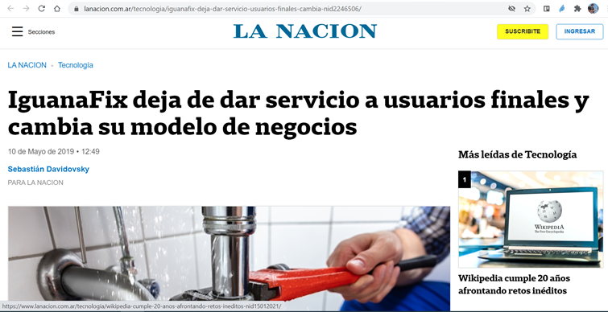
Según el IAE, el 80 por ciento de los emprendimientos no dura más de dos años. No es el caso de IguanaFix, que este año cumplirá los seis años de vida. En 2017 habían levantado una inversión por US$16 M en una ronda liderada por el fondo Temasek (Singapur) con participación de Qualcomm Ventures e inversores existentes del fondo Riverwood Capital. Fue la segunda que tuvieron para financiar su expansión por Latinoamérica. Hoy, la realidad es distinta: la empresa atraviesa una etapa de cambios y reestructuración. La startup argentina abandonó su plataforma que conectaba profesionales de servicios con usuarios finales, y ahora solo trabajará en el segmento de empresas. Además, dejó las oficinas de Humboldt y Cabrera (inauguradas el año pasado), despidió a 40 personas, aunque mantiene una plantilla de 100 empleados. "El negocio para usuario final consume mucha caja, le pasa a Uber, a Rappi y otras tantas, y a veces es difícil financiar el crecimiento", explicó Matías Recchia, el CEO de la compañía (y uno de sus fundadores), a LA NACION. "Las startups se tienen que reestructurar todo el tiempo y son siempre duros los cambios. Pero con estos cambios vamos a dejar de ser deficitarios para tener números más positivos", agregó.

Slide 11
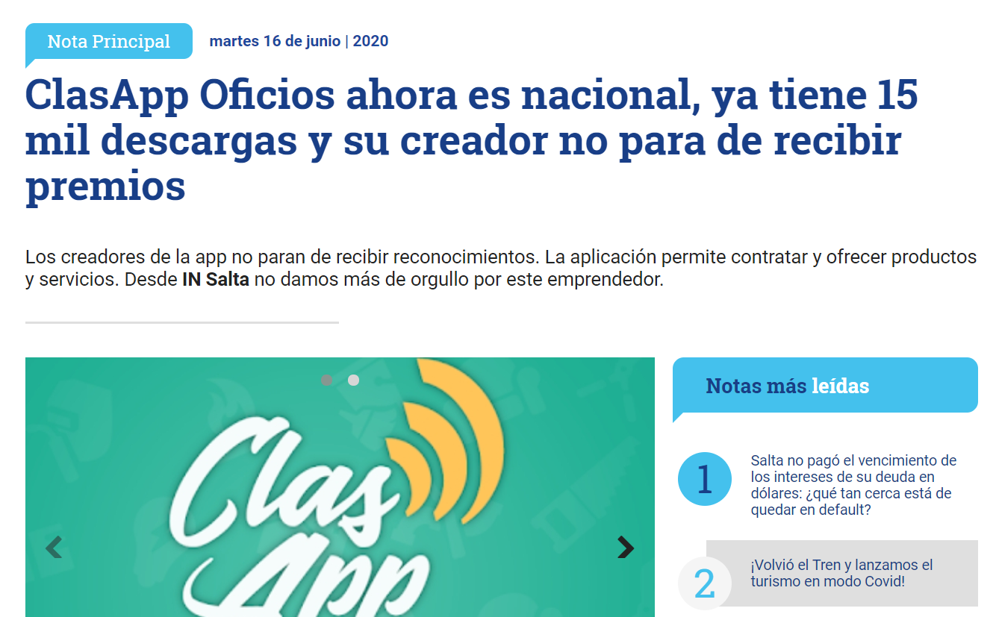
“Desde su nacimiento, esta aplicación revolucionó la forma de buscar y contratar servicios. Gasistas, electricistas, plomeros, todos tienen su espacio y su calificación en ClasApp. No podés equivocarte. Si tiene una buena puntuación, seguro que no te falla.”
“esta es la nueva forma de relacionarse, con dos identidades que no se excluyen mutuamente: la real y la virtual. En ambas debes cuidar tu imagen y ofrecer un buen servicio. El resto es la calificación que es complementario al “boca a boca”.

